Slide 1
微课名称：文明的产生与早期发展
学段：高中
学科：历史
年级：高一
版本：部编版《中外历史纲要》（下）/第一单元 第1课
单位：北京市华师附中朝阳学校：李宁

Slide 2
第1课 文明的产生与早期发展
学习目标：
知道早期人类文明的产生；
了解各文明古国发展的不同特点；
分析、认识这些特点形成的不同时空条件

Slide 3
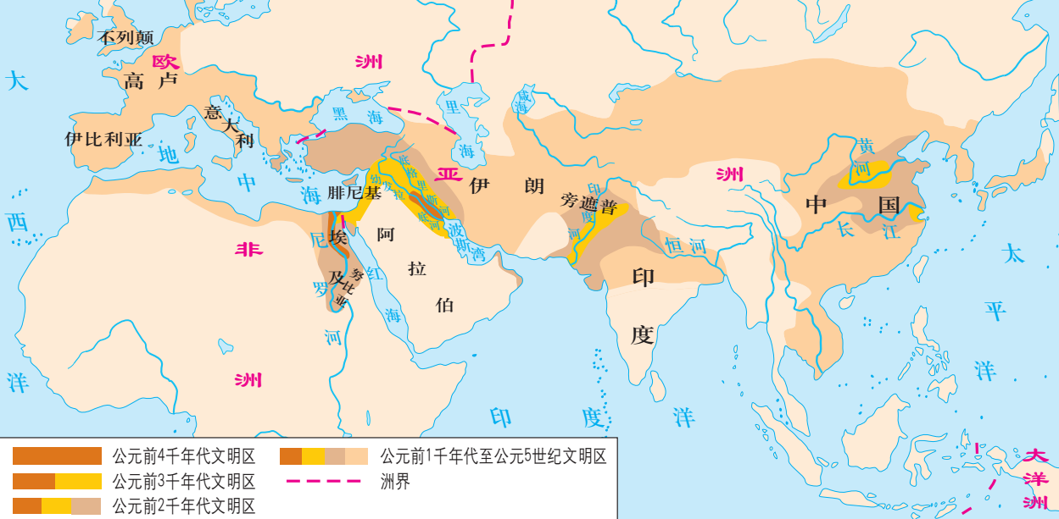
早期文明
古希腊文明
约BC800年
古代两河流域文明
约BC4000年
中国文明
约BC2070年
古埃及文明
约BC3100年
古印度文明
约BC2300年
思考文明产生的时空条件
Notes:
世界上最早的文明诞生于西亚的两河流域、埃及的尼罗河流域、南亚的印度河和恒河流域、欧洲巴尔干半岛南部和爱琴海的部分岛屿上，以及中国的黄河、长江流域。古代各个文明集中在河流附近，基本呈现独立发展，表现出明显的多元特征。

Slide 4
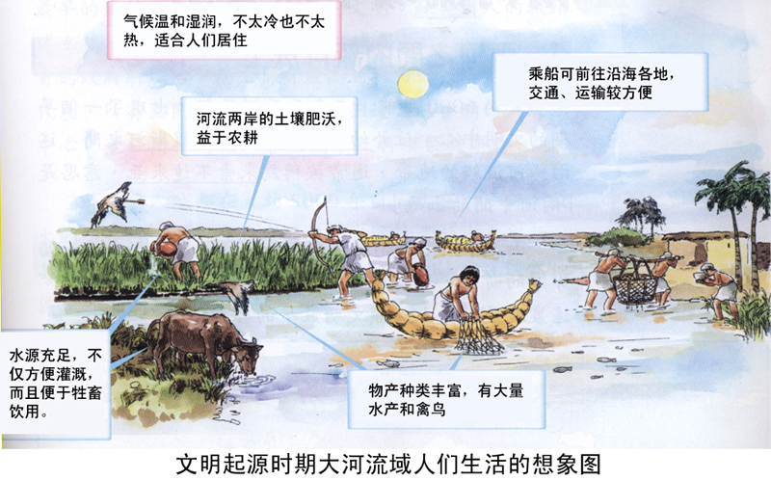

Slide 5
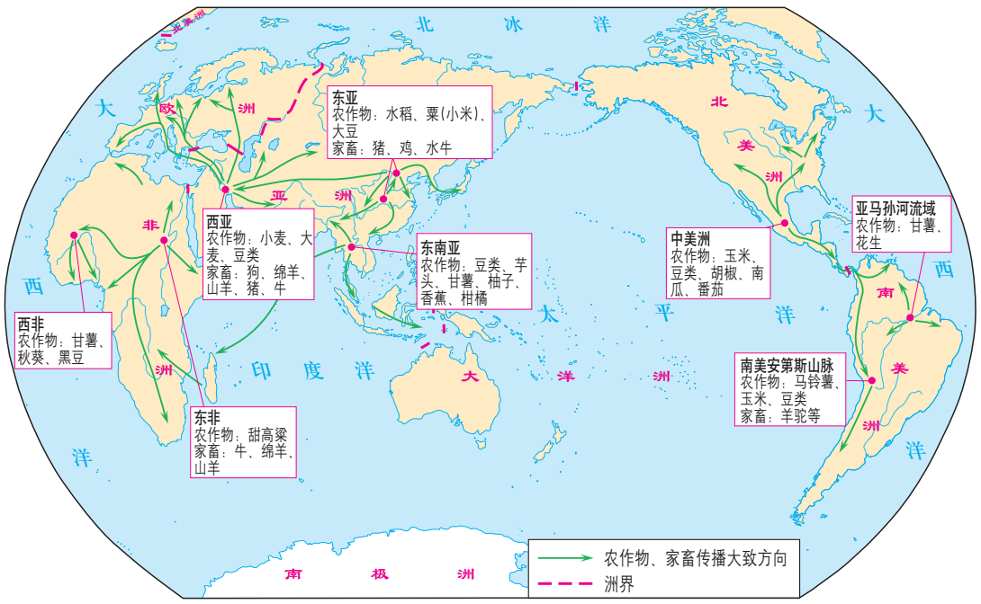
农耕畜牧的产生及其传播示意图

Slide 6
一、古代文明的产生（何以产生？文明标志？）
战 争
奴
隶
剩余产品掠夺
生产力
农耕
畜牧
手工业
剩余
私有
矛盾
记事
管理
采集
渔猎
生产力
阶级
国家
文字
社会分工
政治
宗教活动
人口
播种收获
定居
城市
兼并
文明产生前提——农耕畜牧发展
文明产生标志——阶级、国家、文字

Slide 7
二、早期文明之古代西亚
区域：古代西亚
时间：公元前2900
政治：城市国家
君权神授
法典：《汉谟拉比法典》
文字：楔形文字
文化：《吉尔伽美什》
60进位制

Slide 8
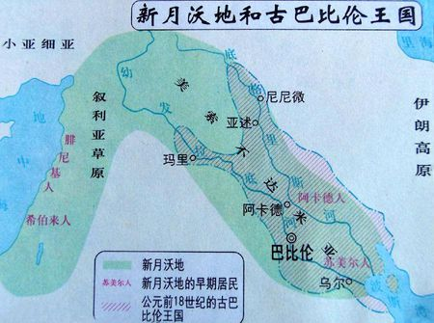
两河流域的时空条件
富饶的美索不达米亚，北接亚美尼亚高原，西连叙利亚草原，东面紧邻伊朗高原，三面均无险可守，周围众多的游牧民族逐鹿这片肥沃的新月地带，历史上的两河流域充满了刀光剑影。对每年洪水泛滥的恐惧，加之永远存在的外族入侵的威胁，使得苏美尔人充满了对自然环境的不安全，人与人之间也充满了不安全感，所以，美索不达米亚人试图通过编制完备的法典来消除各种潜在的冲突。

Slide 9
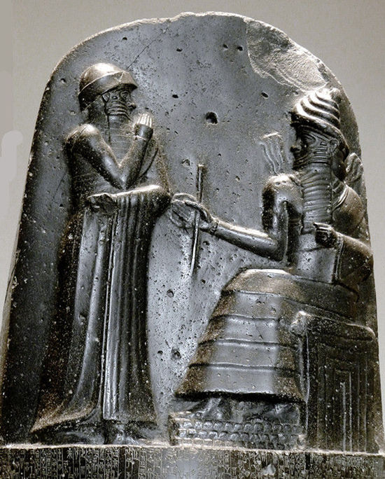
材料1：《汉谟拉比法典》共有282条：
1至5条是关于诉讼审判的规定，
6至126条是关于保护私有财产的规定；
127至195条关于婚姻、家庭与财产继承；
196至214条关于人身保护和“同态复仇法”……
242至277条关于租赁牲畜、船只以及佣工和报酬；
278至282条是关于奴隶的规定
材料2 第23条：如强盗不能捕到，被劫者应于神前发誓，指明其所有失物，则盗劫发生地点或其周围之公社及长老，应赔偿其所失之物。
——江平主编《汉穆拉比法典》，20页，北京：法律出版社，2000
结合材料分析得出，古巴比伦政治是一个奴隶制的君主专制社会，国王通过宣扬君权神授、颁布法律维护国家统一，经济上立法对私有财产进行保护，社会生活方面通过公社和长老发挥重要作用，部分福利政策是弱势群体合理利益一定程度得到保护，也存在同态复仇等一些原始平等成分。
Notes:
上端是汉谟拉比王站在太阳和正义之神沙马什面前接受象征王权的权标的浮雕；下端是用阿卡德楔形文字刻写的法典铭文，共282条。

Slide 10
二、早期文明之古代北非
区域：古代埃及
时间：约公元前3100
政治：法老(神权)
文字：象形文字
文化：金字塔、太阳历、纸莎草

Slide 11
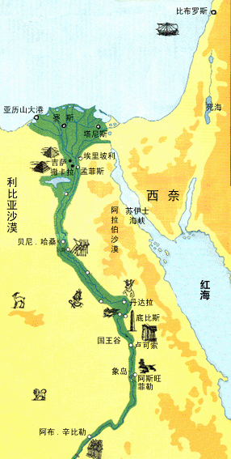
古埃及文明的时空条件
尼罗河流域和美索不达米亚不同，它的西面是利比亚沙漠，东面是阿拉伯沙漠，南面是努比亚沙漠和尼罗河瀑布，北面是三角洲地区的没有港湾的海岸，这些自然屏障使他收到特别好的保护，不易遭到外族的侵犯，相比于两河流域不可预测引发灾难的洪水不同，尼罗河是温和的，可预测的，因此埃及文明是保守和稳定的，文明是自信乐观的。

Slide 12
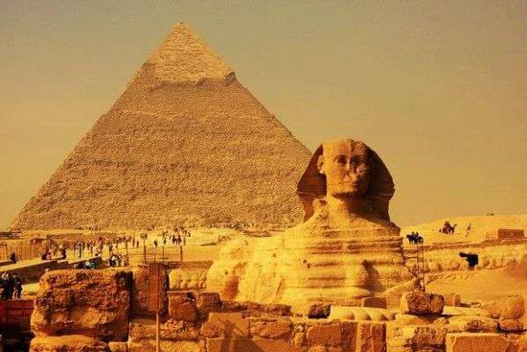
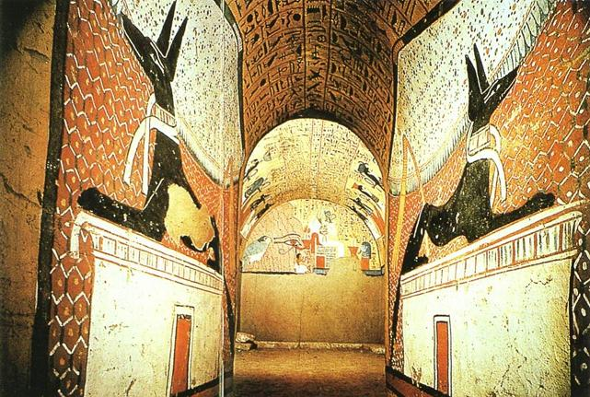
在这众多的金字塔中，最令世人不可思议的就是始建于公元前2690年的胡夫金字塔。这座巨型金字塔棱体的每条底边长230.42米，塔高146.50米，侧面与地表夹角为51︒52＇。这座金字塔修建时完全用的是当地岩石，一共用乐30万块才把金字塔给堆砌起来，一块石头就重2.5吨，况且，石块与石块之间没有用过任何粘合材料。
——曹家骧《超越时空的直播——香港凤凰卫视卫星直播埃及金字塔考古发掘内幕》，载《新闻记者》，1999年第5期
金字塔墓道
Notes:
有关法老的含义，雷海宗在《世界上古史讲义》一书中指出统一的埃及的王被称为法老意为“大宅”。大宅是指王所居住的宫室，因为在教士的宣传下，王的地位越来越高，并且越来越神秘。一般国家的王还只不过是假借神的名义，被认为受神委托，而埃及的王——法老本身就是被当作神。埃及是一种极端的神权统治。

Slide 13
二、早期文明之古代南亚
区域：古代印度
时间：公元前2300
（印度河流域）
公元前6世纪
（恒河流域）
政治：种姓制度
文化：佛教

Slide 14
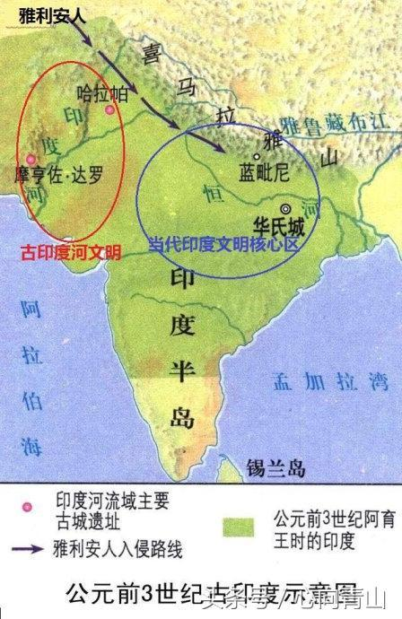
古印度文明的时空条件
从印度的外围来看，古代印度北靠喜马拉雅山和兴都库什山脉作天然屏障、南临印度洋、东接孟加拉湾、西濒阿拉伯海，这种“一面围山，三面环海”的地理位置导致印度在地理上自成一格。
从印度内部地形结构所形成的印度地理特点的差异性上，我们可以得出这样的结论，自然疆界上，高山、大河、森林、沙漠及高原的阻隔容易形成一个个“蜂窝状”的文明单元，也会导致印度在人文上形成多种族、多宗教、多语言并存的局面，这样的天然屏障在交通不发达的古代是难以逾越的天堑。
——蒋敬《印度文明分散性特征研究》

Slide 15
印度的种姓制度
婆罗门
（宗教祭祀）
刹帝利
（国王、武士）
吠 舍
（农民、商人）
首陀罗
原人

Slide 16
印度的种姓制度何以长期存在？
《摩奴法经》的根本精神是要人从思想上接受和承认一切现存的社会制度是合理的。个人生活上的痛苦都是前生所种下的“因”所致，因此要认识今生的痛苦乃是不可避免，并且也不当求免的。
——雷海宗《世界古代史纲要》，57页，天津，天津人民出版社，2016
从种姓制的另一端看，穷人和地位卑微者也有支持种姓制度的强烈理由。除了最悲惨和最边缘的人之外，所有的人都可以轻视某些人，这是种姓制度一个并非不重要的心理特点。
——【美】威廉•麦克尼尔《世界史》，施诚等译，72页，北京：中信出版社，2013
（印度）历史上较大的外来民族的征服，现在知道的就有十多次，如雅利安人，马其顿人，塞种人，贵霜人，匈奴人，波斯人，土耳其人，阿拉伯人，莫卧儿人以及近代英国人等。
——尚会鹏：《种姓与印度教社会》，372页，北京：北京大学出版社，2001
Notes:
古代文明等级制度很普遍，比如中国的分封制、梭伦改革中财产等级，但随着社会的发展日趋瓦解，为什么印度种姓长期存在
古代印度特殊的地理环境浓厚的宗教意识安于现状的百姓和频繁入侵的使得他拥有人类历史上最为森严的等级制度，这种制度的落后性在现代化的今天，越来越明显。随着印度工业化和城市化的推进，这一制度瓦解必然的，但是并非短期能够改变。

Slide 17
二、早期文明之古代欧洲
区域：古代希腊
时间：前2000（爱琴文明）
前8世纪（城邦时代）
政治：城邦民主政治
文化：神话、喜剧、悲剧、历史、哲学

Slide 18
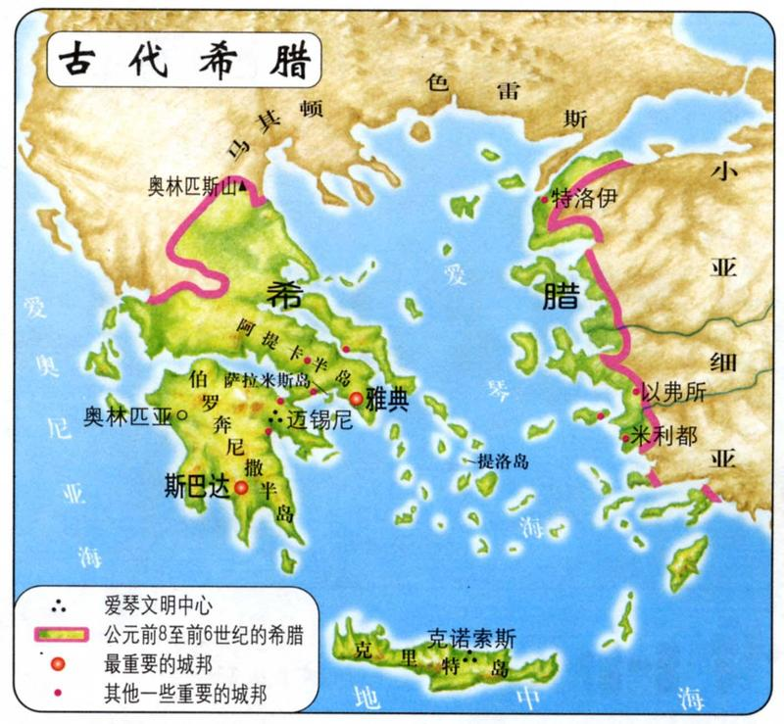
古希腊的时空条件
山地多，平原少，海岸线漫长，岛屿多，地中海气候，利于葡萄和橄榄等经济作物生长。利于小国寡民的城邦制形成，促进商品经济发展，利于形成平等意识和冒险精神，推动了古希腊殖民扩张，有利于民主制发展。
城邦是一个以城市为中心、公民为主体、国家为本质的共同体。独立自治、小国寡民是明显特征。雅典城邦实行的是多数公民掌权的民主政治。

Slide 19
古希腊雅典的民主政治
一个公民只要有任何长处，他就会收到提携，担任公职，这是作为他优点的奖赏，跟特权是两码事。
——【古希腊】修昔底德《伯罗奔尼撒战争史》全两册，谢德风译，北京：商务印书馆，1960
在他们看来，抽签的整个过程，神都在显示着他的作用，抽签的结果是神意的表达，他们必须执行。
——冯金朋：《公民社会的起源：希腊城邦制度》，212页，长春，长春出版社，2012
公民大会所通过的法令都刻在石碑上，然后公布于广场之上。……帕特农神庙修建工程的预算和开支都刻在石头上，供城邦公民监督。
——黄洋：《希腊城邦的公共空间与政治文化》，载《历史研究》，2001年第5期
古希腊民主政治通过公民大会保证全体公民参与政权，通过抽签方式保证公平，接受公民监督，有利于发挥公民创造力，造就辉煌灿烂的古希腊文化。
Notes:
古希腊多山、多岛、其有限的陆地被山岭分割小块，不适合统一国家的形成，……公元前8世纪至公元前6世纪，古代希腊城邦制度开始形成。各地相继形成了200多个城邦，它们的国土面积一般只有百余平方公里、人口数万……
古希腊土地贫瘠，农业耕作条件先天不足，但盛产葡萄酒、橄榄油等，希腊人利用当地丰富的物产和便利的航海条件，向海外输出酒、布匹 产品。
史料4：黑格尔在《历史哲学》中曾精彩地讲到大海和人类精神的联系：大海给了我们茫茫
无定、浩浩无际和渺渺无限的观念：人类在大海的无限里感到他自己的有限的时候，
他们就被激起了勇气，要去超越那有限的一切。

Slide 20
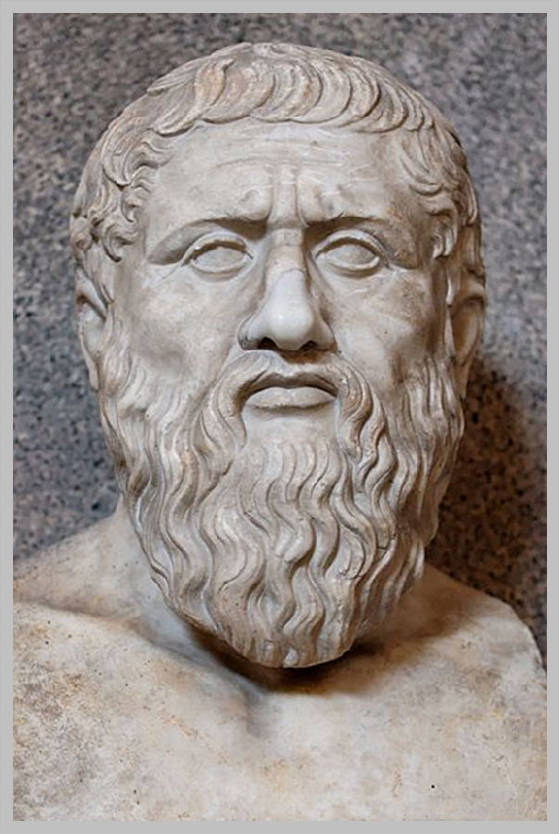
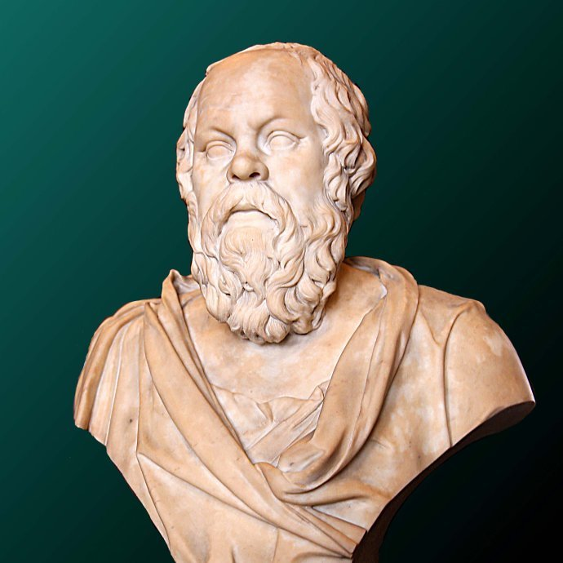
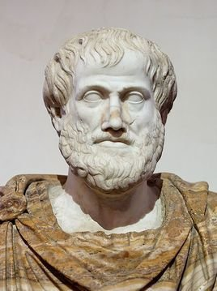
苏格拉底
柏拉图
亚里士多德

Slide 21
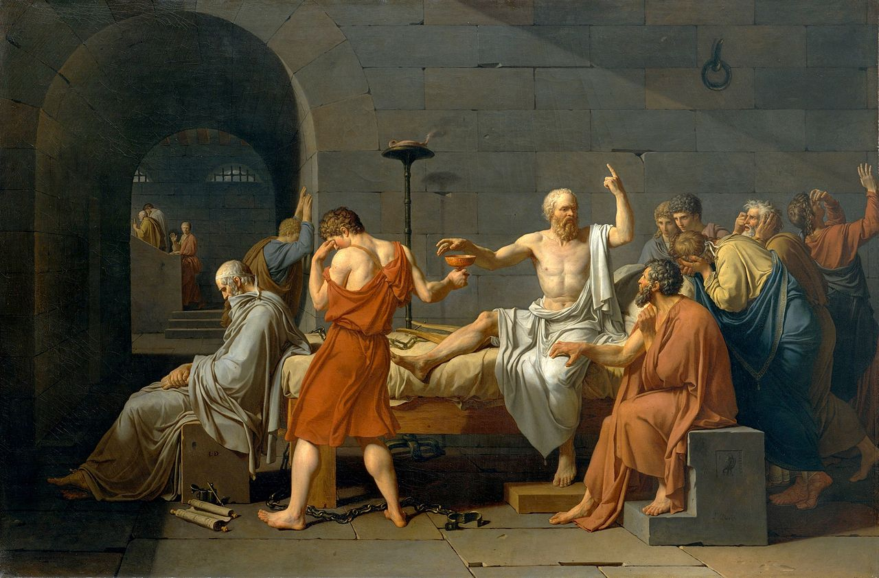
雅典民主政治最大的污点之一：苏格拉底之死
雅典民主不是真正意义的民主，公民仅指成年男性公民，妇女外侨、奴隶被排斥在外，通过抽签产生是否意味着公正，苏格拉底之死直接证明了雅典政治的非理性和盲目性。

Slide 22
早期文明特点：独立，多元。
每一个国家和民族的文明都扎根于本国本民族的土壤之中，都有自己的本色、长处、优点。文明是平等的，要尊重各国各民族的文明。

Slide 23
谢谢观看
THANK YOU FOR WATCHING

